Slide 1

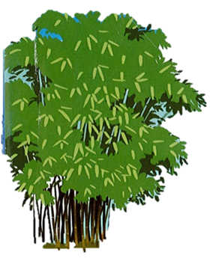
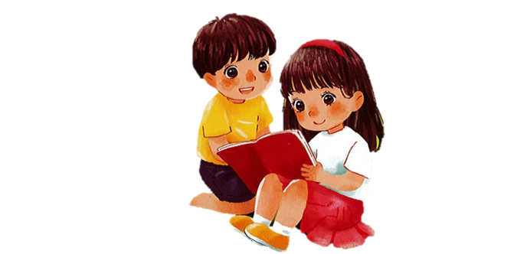
TIẾNG VIỆT 1

Slide 2

Khởi động
1

Slide 3

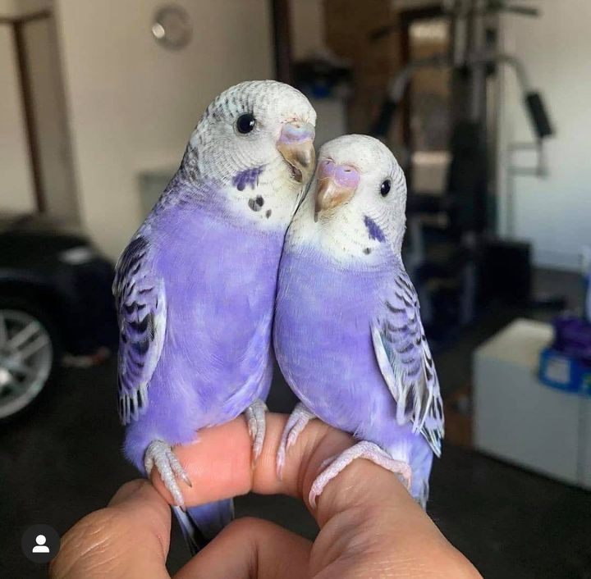
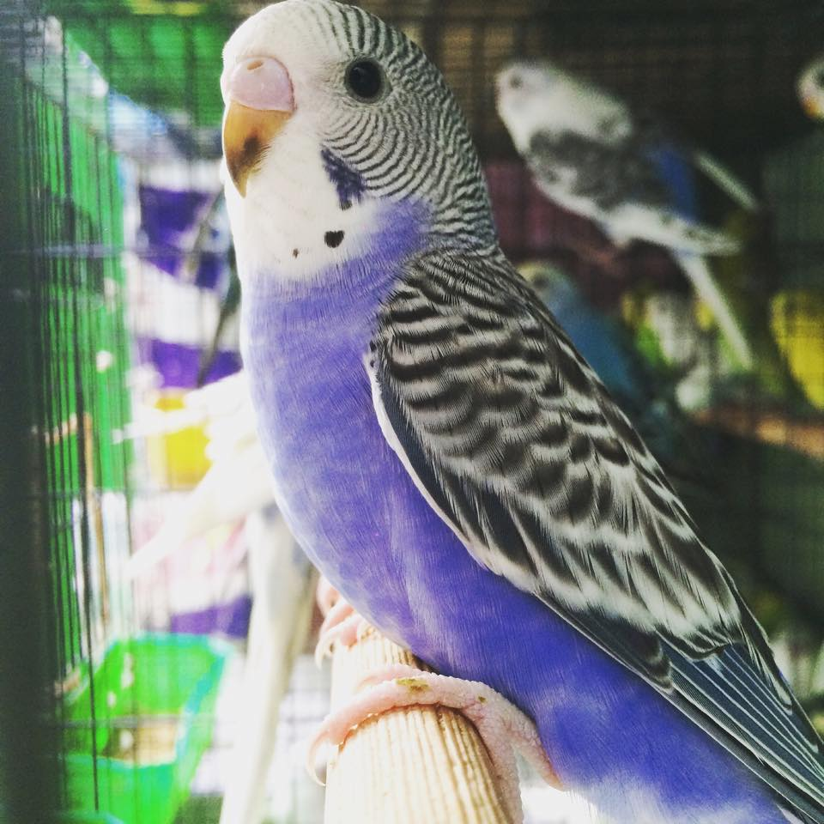
Bài
iêng iêm yên
63
Nhận biết
2
́
Yên phụng có bộ lông tím biêng biếc, trông rất diêm dúa.

Slide 4
Đọc
3
iêng
iêm
yên
b
iêng
biêng

Slide 5
So sánh
iên
iên
iêng
g
iên

Slide 6
So sánh
ên
i
iên
y
ên
yên

Slide 7
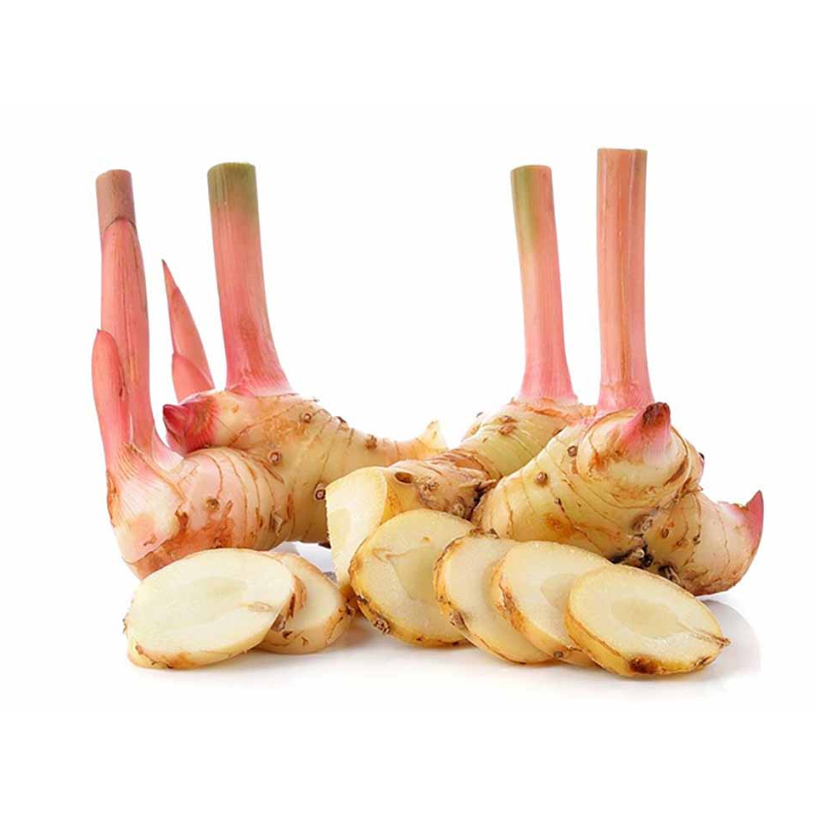
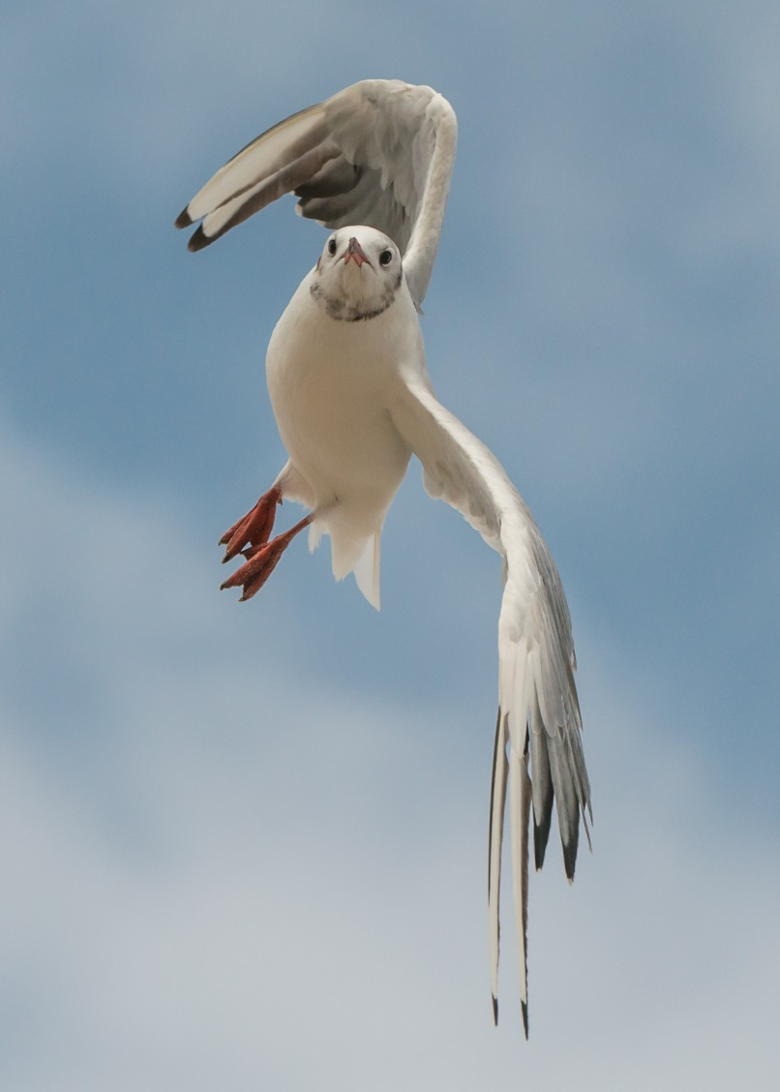
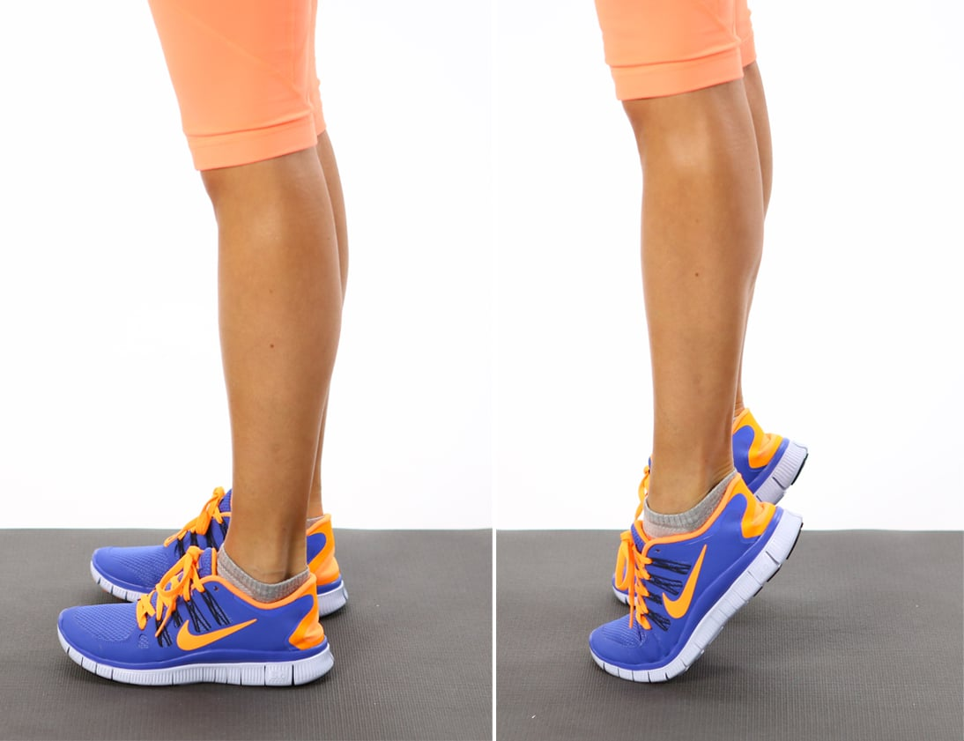
iêng
iêng
iêng
kiễng
liệng
riềng

Slide 8
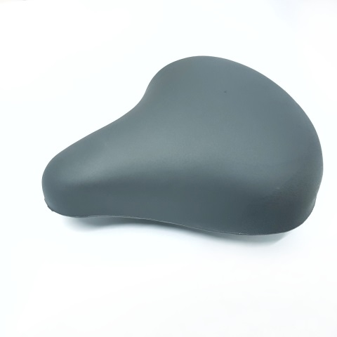
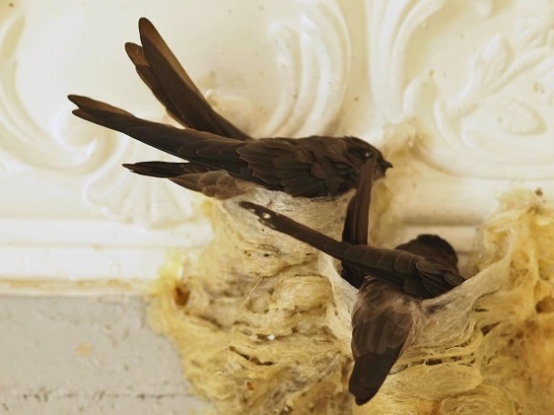
iêm
iêm
iêm
diềm
kiểm
xiêm
yên
yên
yên
yến

Slide 9
iêng
iêng
iêng
kiễng
liệng
riềng
iêm
iêm
iêm
diềm
kiểm
xiêm
yên
yên
yên
yến

Slide 10
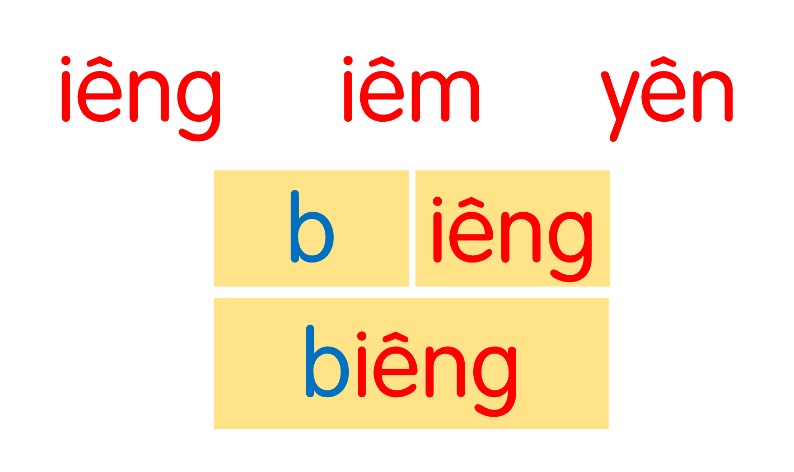
kiễng
liệng
riềng
diềm
kiểm
xiêm
yên
yến
Notes:
Ôn lại

Slide 11
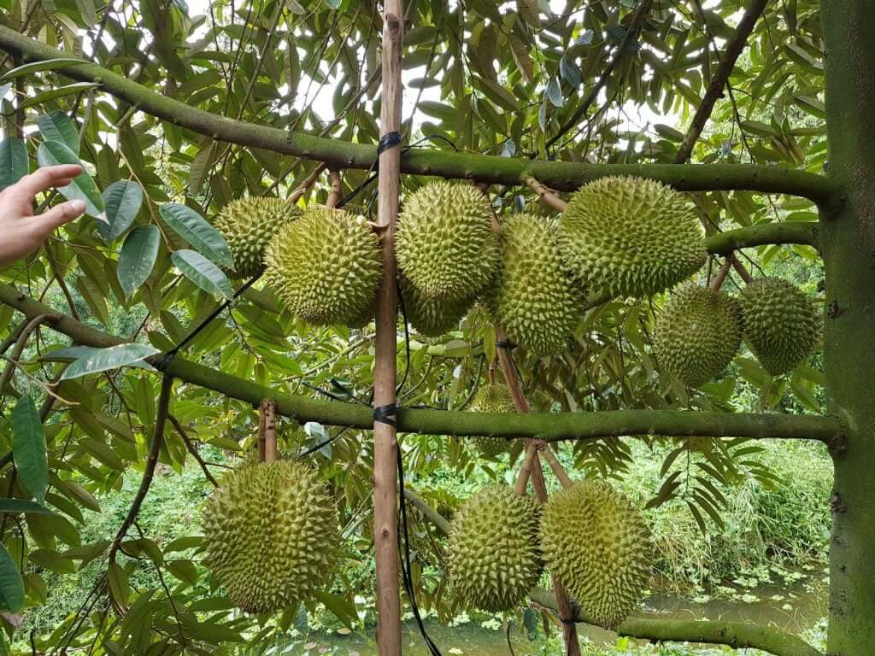
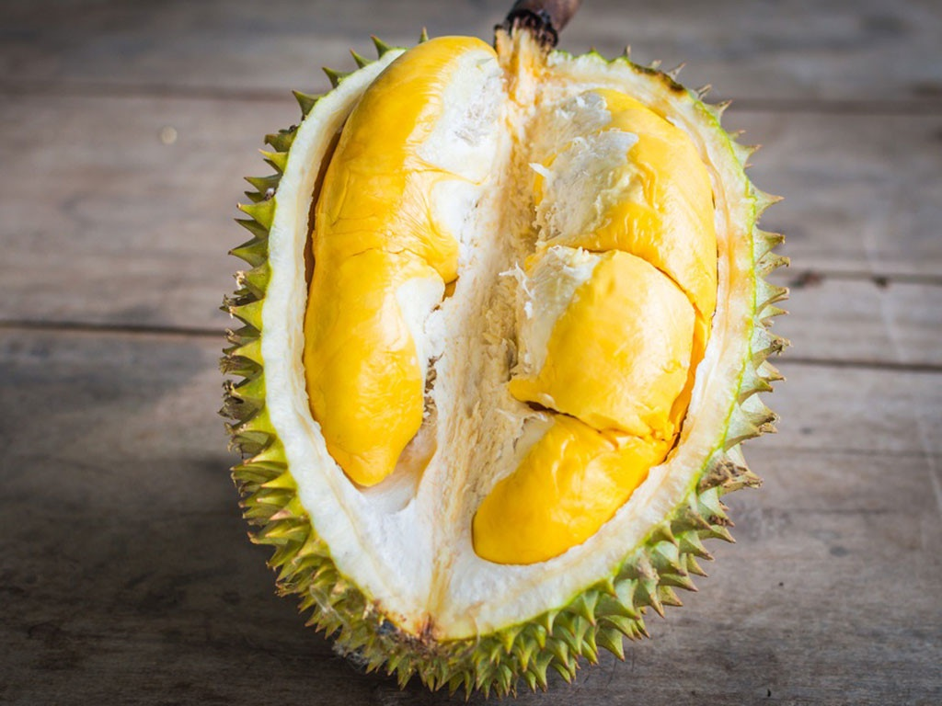
iêng
sầu riêng
Notes:
Có khi nào cô nhìn sầu riêng cũng thèm k? kkk

Slide 12
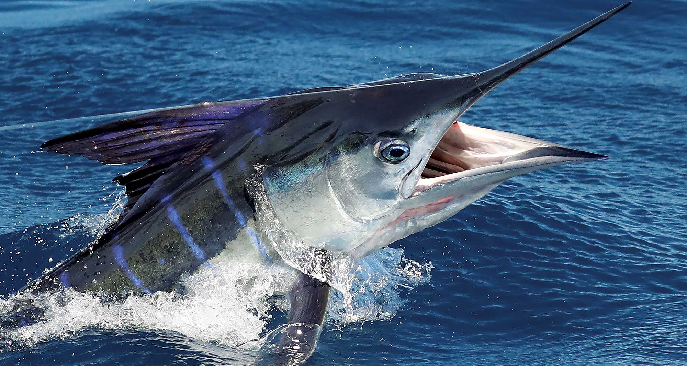
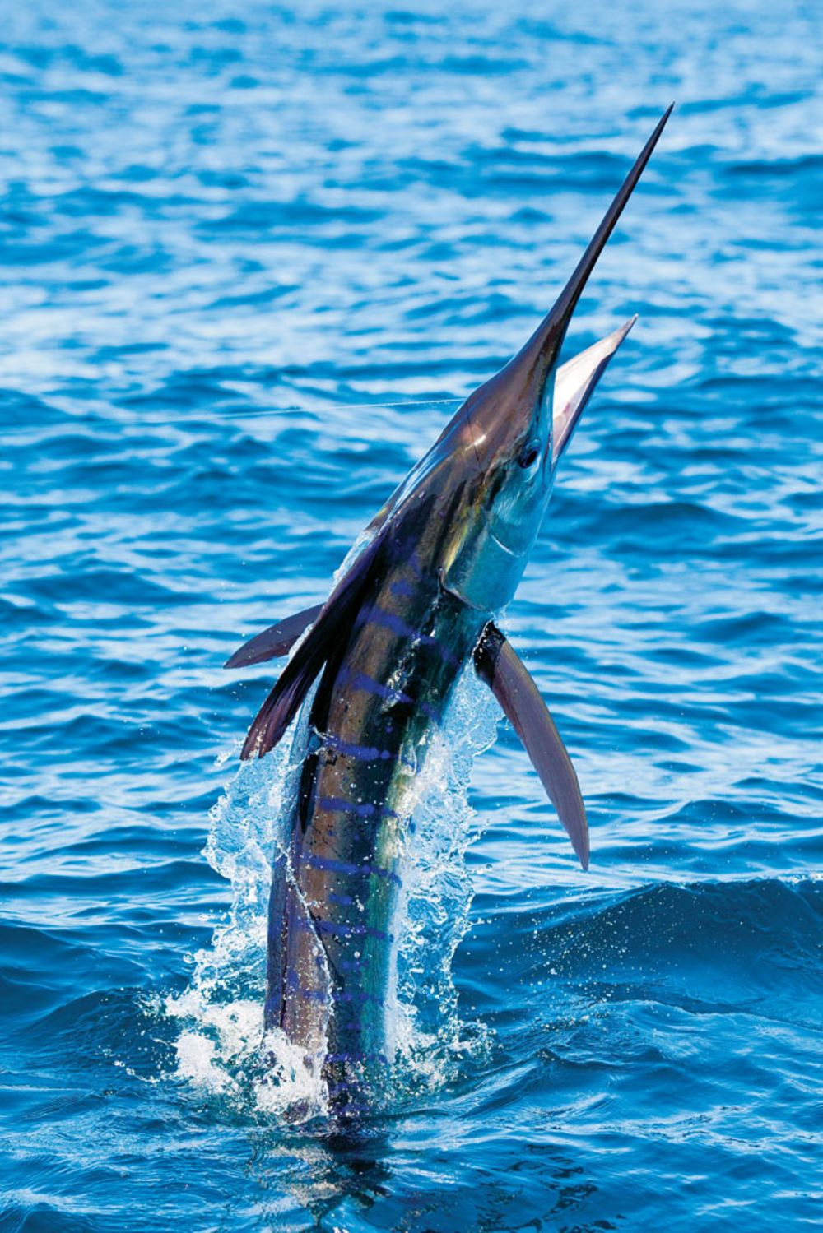
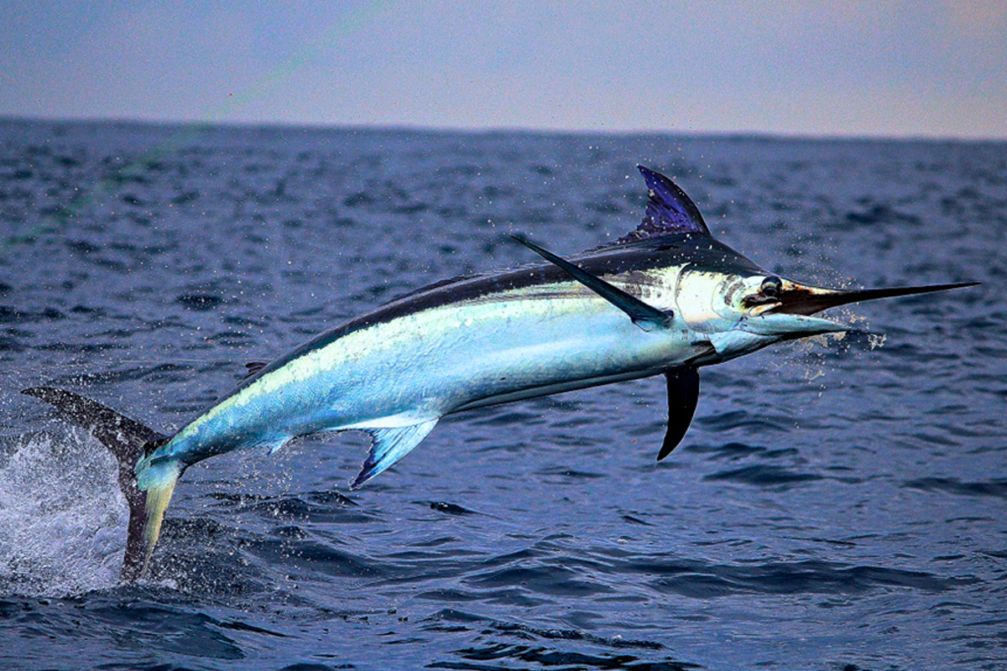
cá kiếm
iêm
Notes:
Chênh lệch về độ tuổi và cao thấp

Slide 13
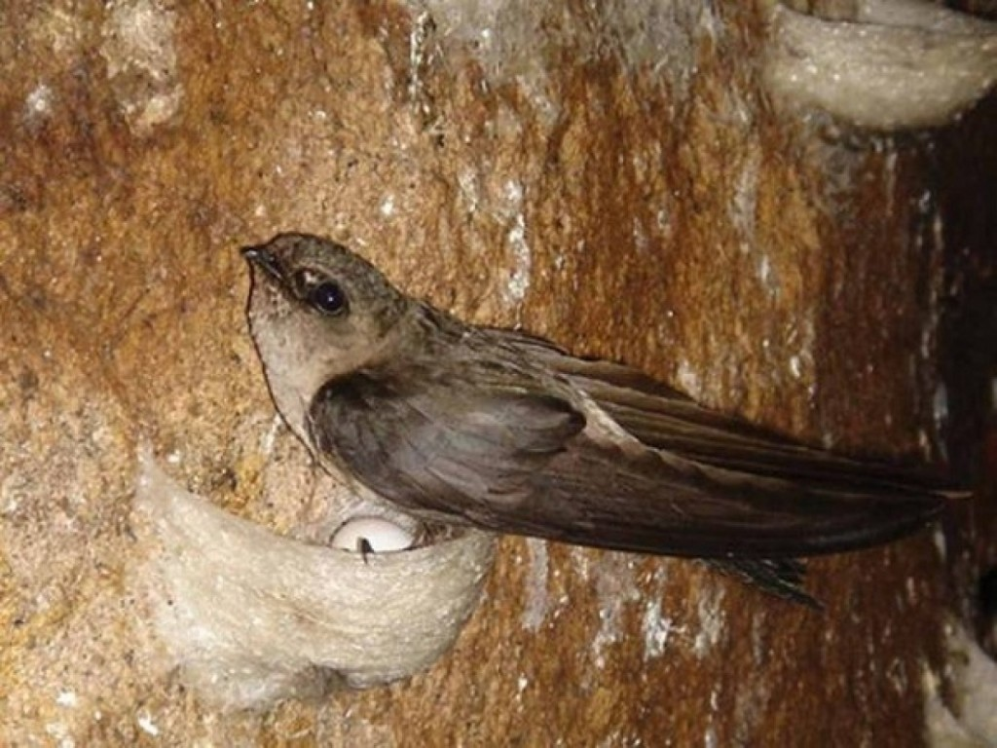
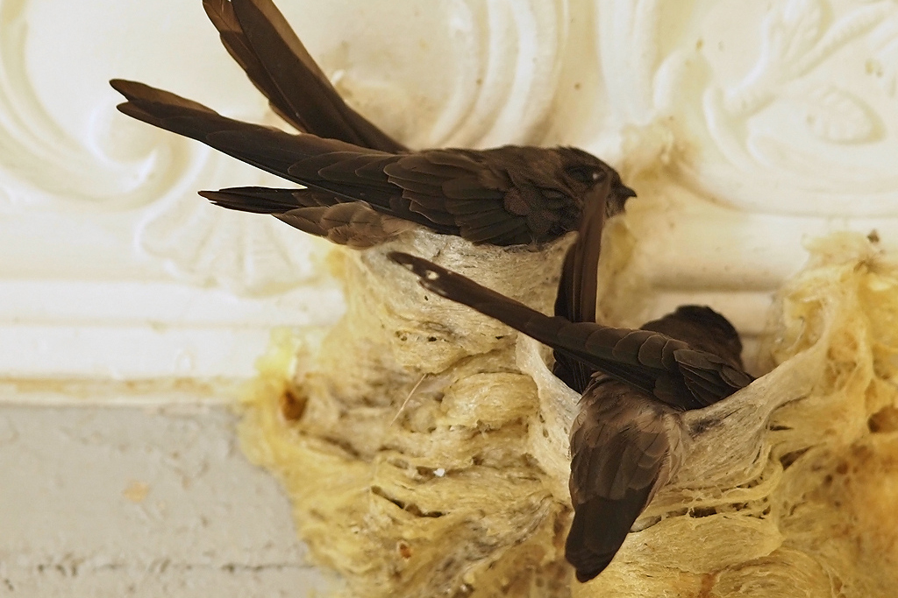
tổ yến
yên
Notes:
Tuy giảng về con sò điệp nhưng cô chưa đc ăn về sò điệp nha các em. Kkk!!!!

Slide 14
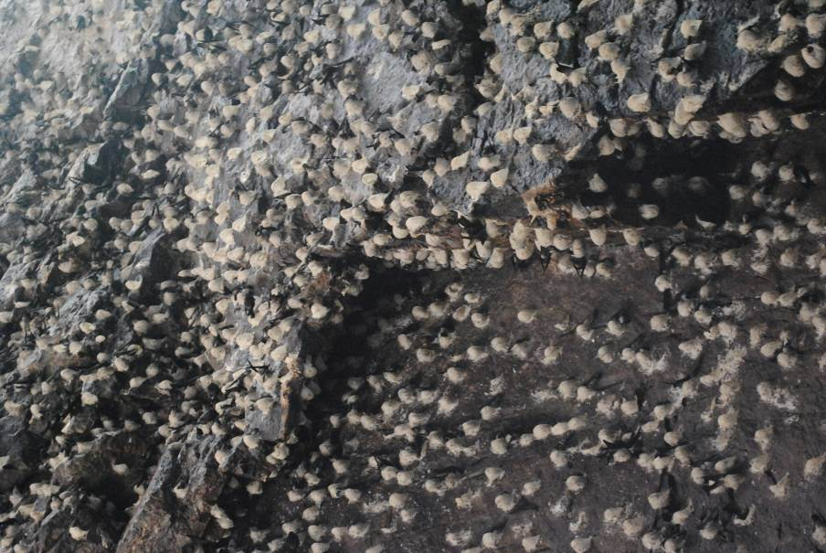

Slide 15

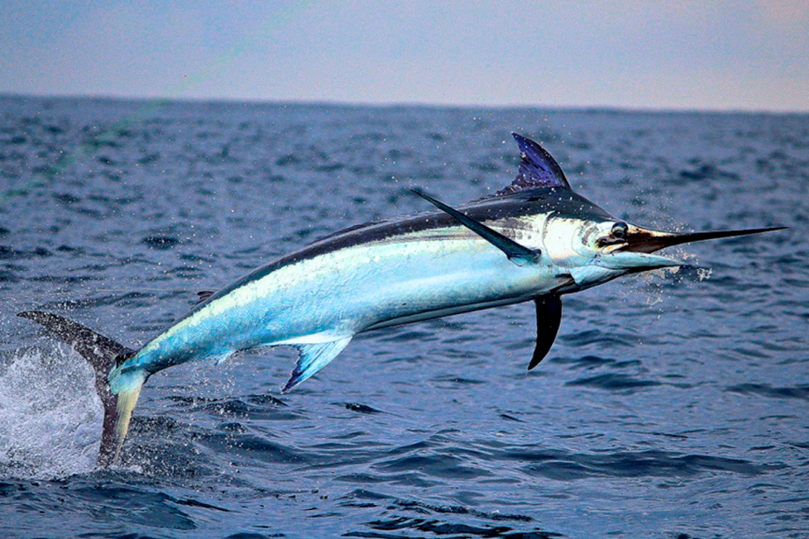

sầu riêng
cá kiếm
tổ yến

Slide 16
kiễng
liệng
riềng
diềm
kiểm
xiêm
yên
yến
sầu riêng
cá kiếm
tổ yến
Notes:
Ôn lại

Slide 17
Hướng dẫn viết bảng
4
Θłng
Θłng

Slide 18



Slide 19
Θłm
Θłm

Slide 20
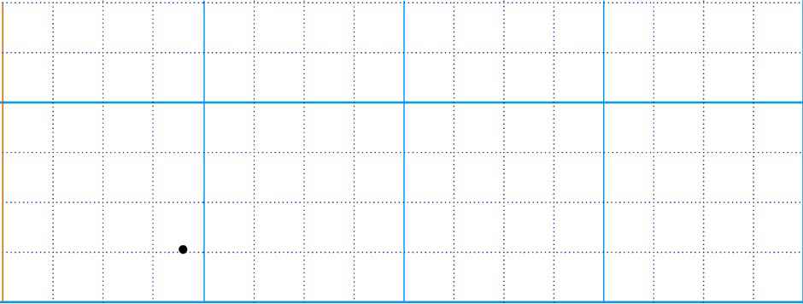

Slide 21
ΐǘn
ΐǘn

Slide 22
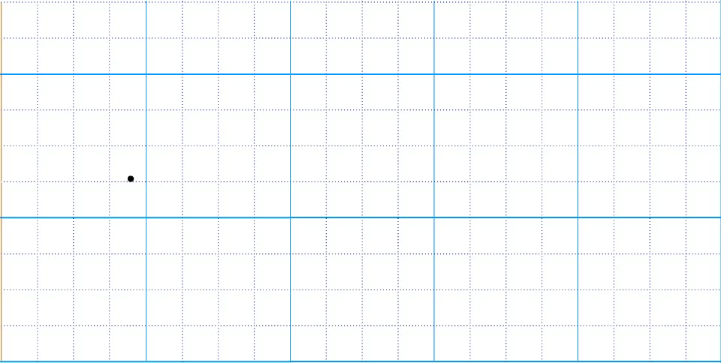

Slide 23

ǟΗłng

Slide 24
ǟΗłng

Slide 25
kΗĞm

Slide 26
kΗĞm

Slide 27
ΐǙn

Slide 28
ΐǙn

Slide 29

Viết vở
5
Θłng
Θłng
Θłm
Θłm
Θłp
Θłp

Slide 30
sầu ǟΗłng
sầu ǟΗłng
cá kΗĞm
cá kΗĞm
ΐǙn
ΐǙn

Slide 31
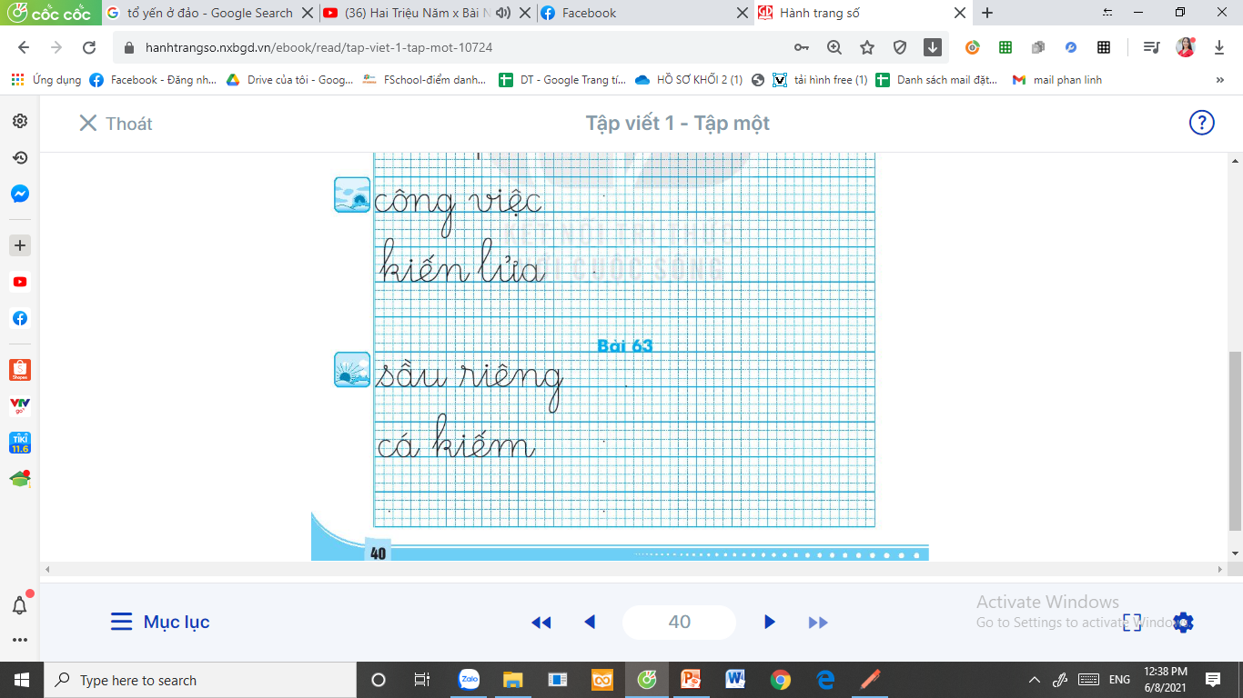
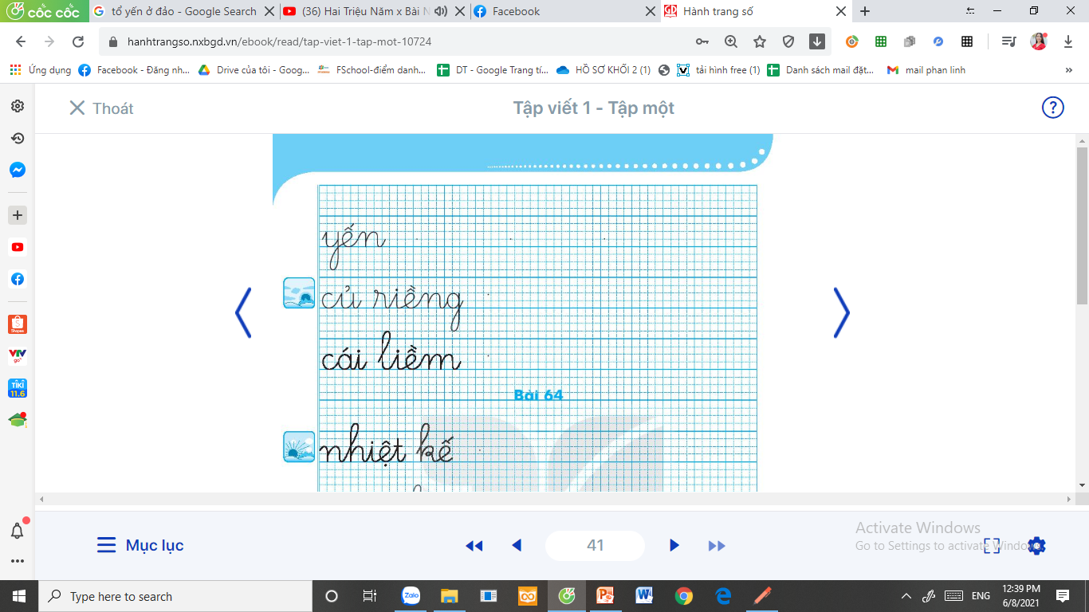

Slide 32
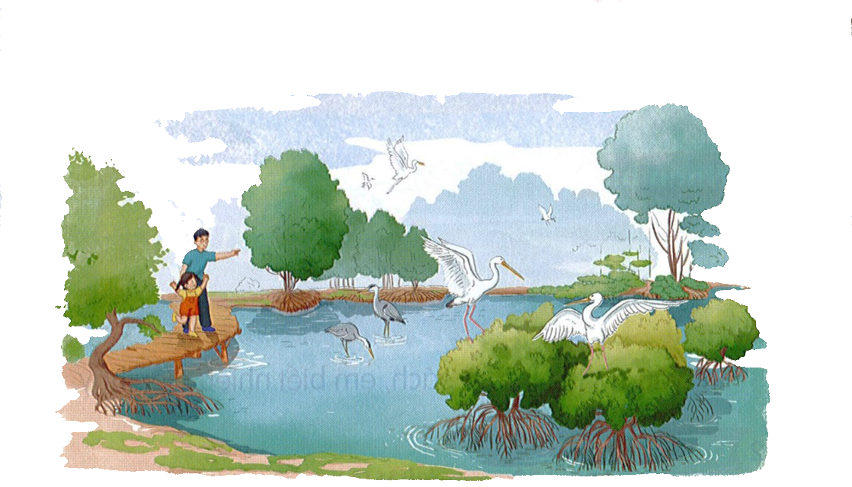
Đọc
6
2
1
Hà theo bố đến sân chim. Sân chim có cò, diệc, sáo, bồ nông,… Hà chăm chú nhìn những đàn cò trắng, diệc xám bay liệng, đậu kín trên những ngọn cây. Sau một ngày đi kiếm ăn, từng đàn chim ríu rít về tổ, trông thật yên bình.
3
4

Slide 33
bay liệng
kiếm ăn
yên bình
Notes:
Luyện luôn từ khó đọc nhé!

Slide 34
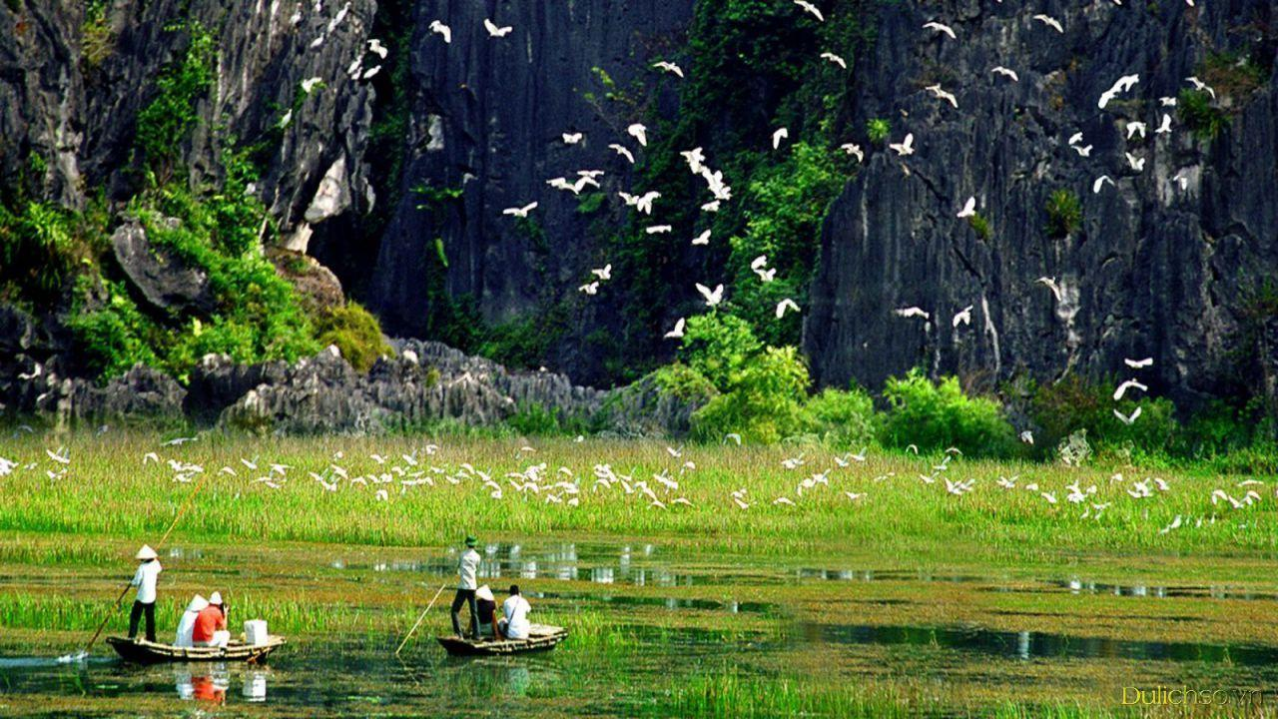

Slide 35
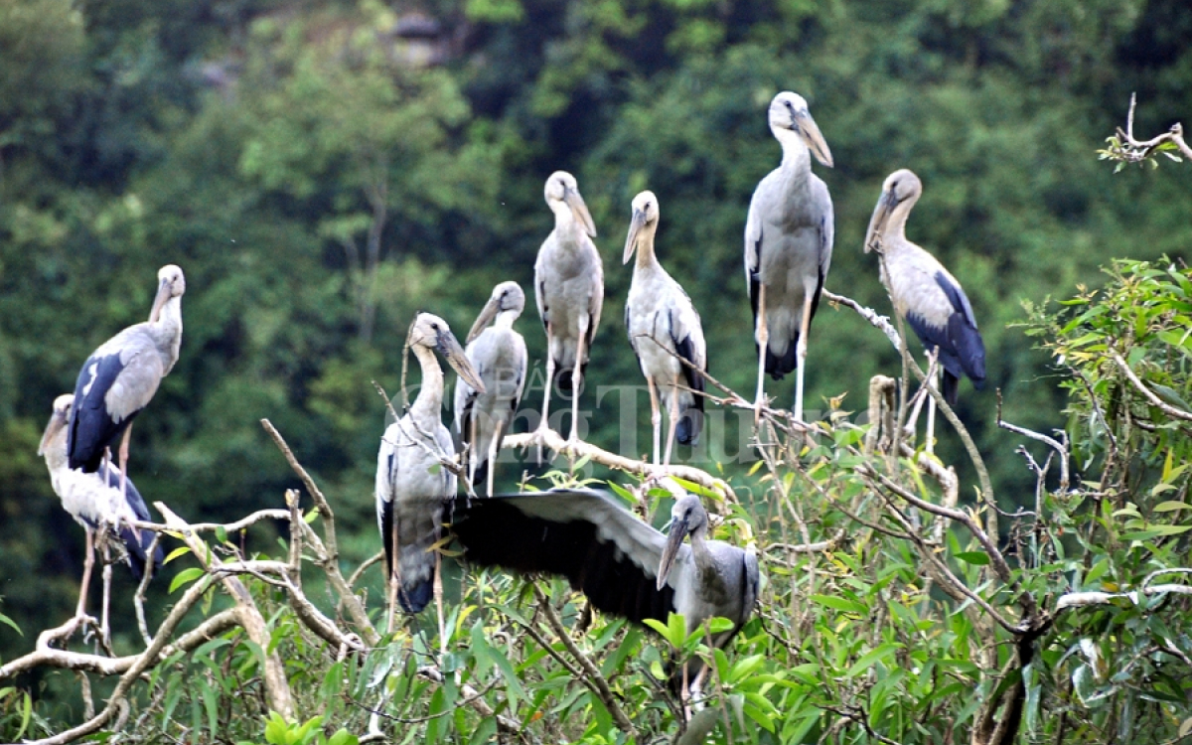

Slide 36
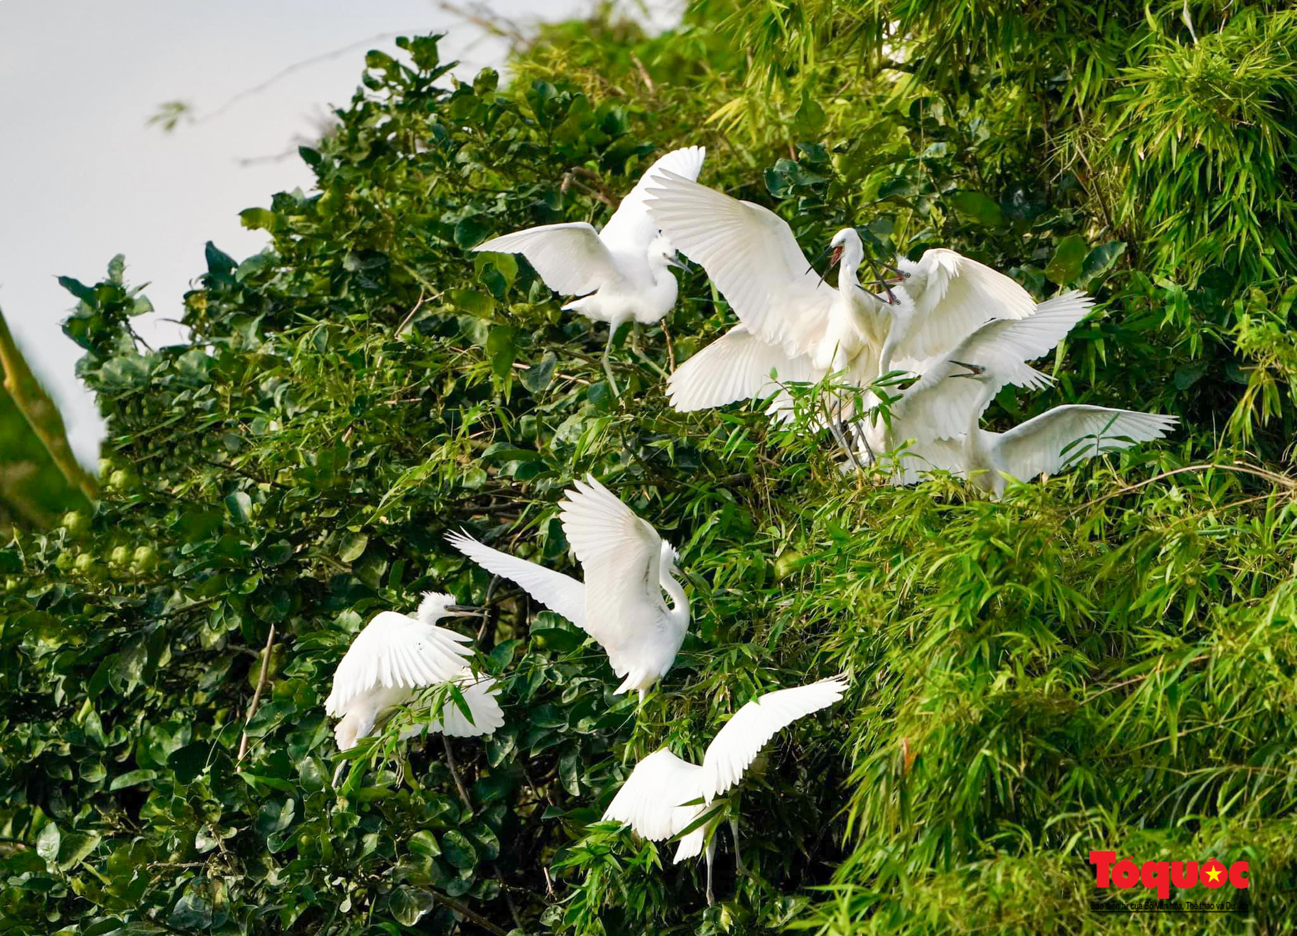

Slide 37
Hà theo bố đến sân chim. Sân chim có cò, diệc, sáo, bồ nông,… Hà chăm chú nhìn những đàn cò trắng, diệc xám bay liệng, đậu kín trên những ngọn cây. Sau một ngày đi kiếm ăn, từng đàn chim ríu rít về tổ, trông thật yên bình.
Đàn chim làm gì sau một ngày đi kiếm ăn?
Hà theo bố đi đâu?
Sân chim có những loài chim nào?

Slide 38
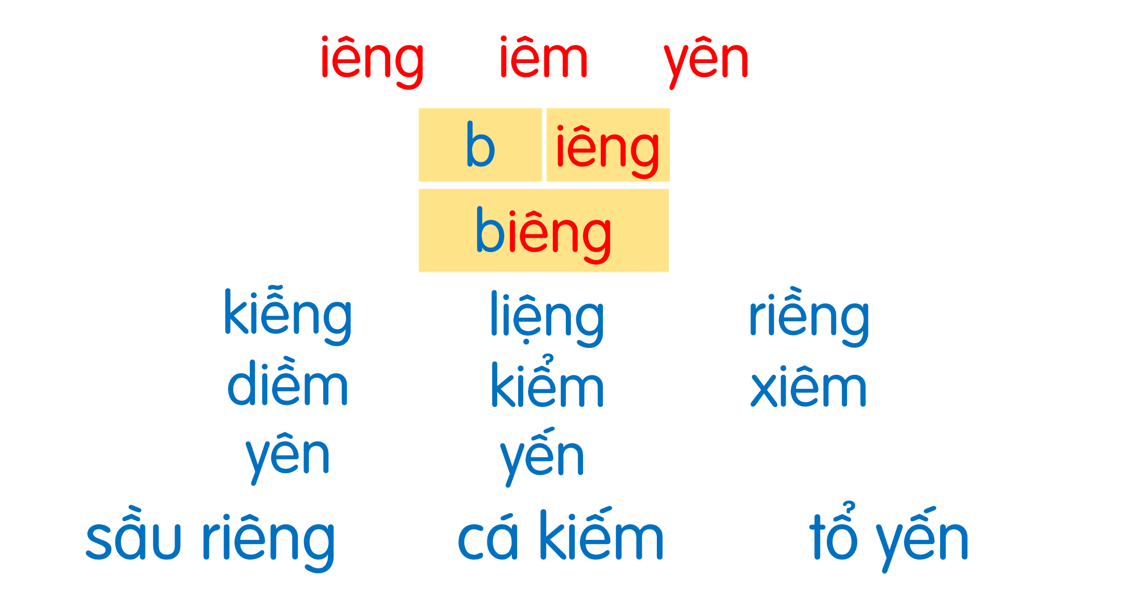
Hà theo bố đến sân chim. Sân chim có cò, diệc, sáo, bồ nông,… Hà chăm chú nhìn những đàn cò trắng, diệc xám bay liệng, đậu kín trên những ngọn cây. Sau một ngày đi kiếm ăn, từng đàn chim ríu rít về tổ, trông thật yên bình.

Slide 39
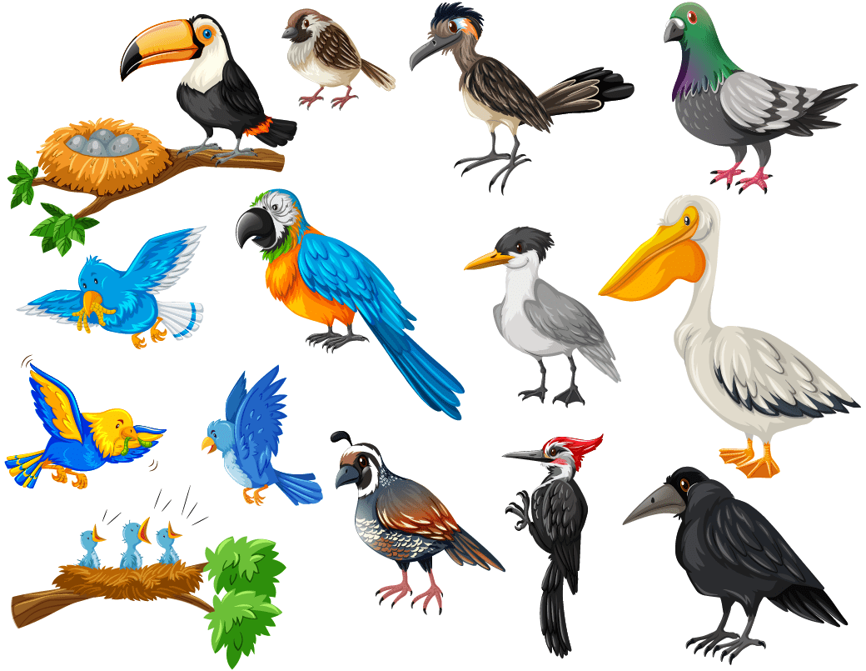
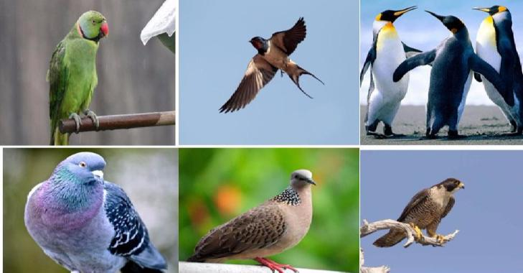
Nói
7
Loài chim

Slide 40



Slide 41
Hà theo bố đến sân chim. Sân chim có cò, diệc, sáo, bồ nông,… Hà chăm chú nhìn những đàn cò trắng, diệc xám bay liệng, đậu kín trên những ngọn cây. Sau một ngày đi kiếm ăn, từng đàn chim ríu rít về tổ, trông thật yên bình.

Slide 42
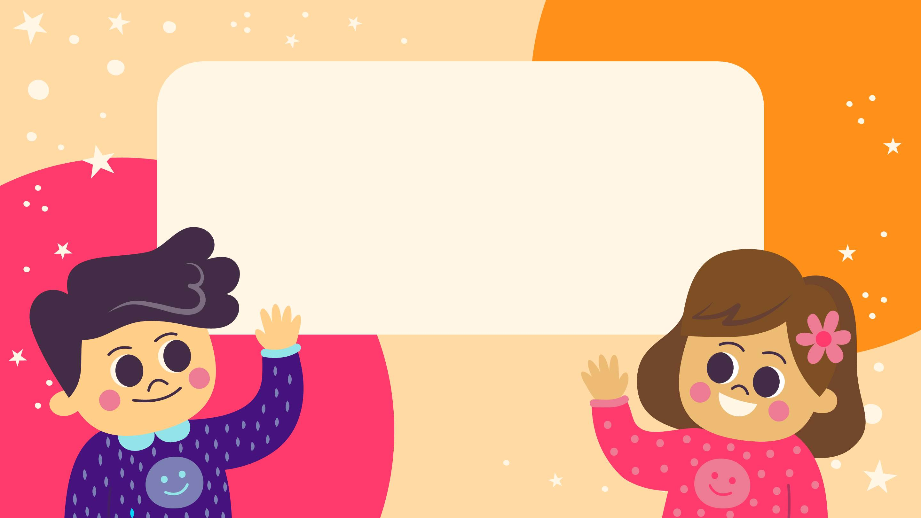
Dặn dò

